Slide 1
Игровые технологии в детском саду
Детские игры
Подготовила: Коноваленкова О.В.

Slide 2
Сухомлинский В.А.: «Без игры нет и не может быть полноценного умственного развития. Игра – это огромное светлое окно, через которое в духовный мир ребенка, вливается живительный поток представлений, понятий окружающего мира. Игра – это искра зажигающая огонек пытливости и любознательности»

Slide 3
Сегодня воспитатель в детском саду в своей работе широко использует самые разнообразные педагогические технологии. Самая популярная и востребованная технология применяемая каждый день в детском саду это игровая технология. Потому что именно игра является ведущим видом деятельности в детском саду. Дошкольный возраст является уникальным и решающим периодом, в котором закладываются основы личности, вырабатывается воля, формируется социальная компетентность. Игра — наиболее доступный для детей вид деятельности, в которой они отражают свои эмоции, впечатления, окружающую действительность. С раннего детства ребенок именно в игре, проявляет свою самостоятельность по своему усмотрению учиться общаться со сверстниками, выбирает игрушки, преодолевает те или иные трудности, логически связанные с сюжетом игры, ее правилами.

Slide 4
организация педагогического процесса в форме различных педагогических игр. Это последовательная деятельность педагога по: отбору, разработке, подготовке игр; включению детей в игровую деятельность; осуществлению самой игры; подведению итогов, результатов игровой деятельности.
Игровая технология-

Slide 5
Общие задачи игровых технологий можно выделить следующие:
Развитие коммуникативных навыков
Мотивация ребёнка
Самореализация
Игротерапия
Процесс обучения дошкольника в игровой форме пробуждает интерес к деятельности, радует и превращает получение знаний в занимательное путешествие в мир новой информации и навыков.
Именно через игру ребёнок учится познавать свои возможности, проявлять инициативу, делать осознанный выбор.
В игре дошкольник учится общению со сверстниками и со взрослыми, примеряет роль и лидера, и исполнителя, тренируется находить компромиссы и выходить из конфликта, развивает речь.
Игру по праву можно считать проверенным способом для снятия стресса и преодоления трудностей из разных жизненных сфер.

Slide 6
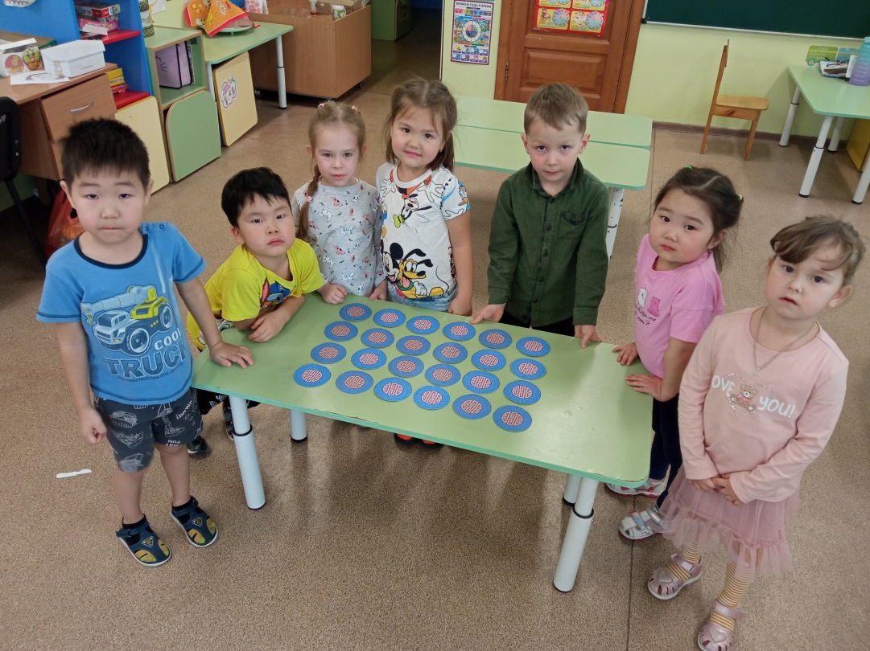
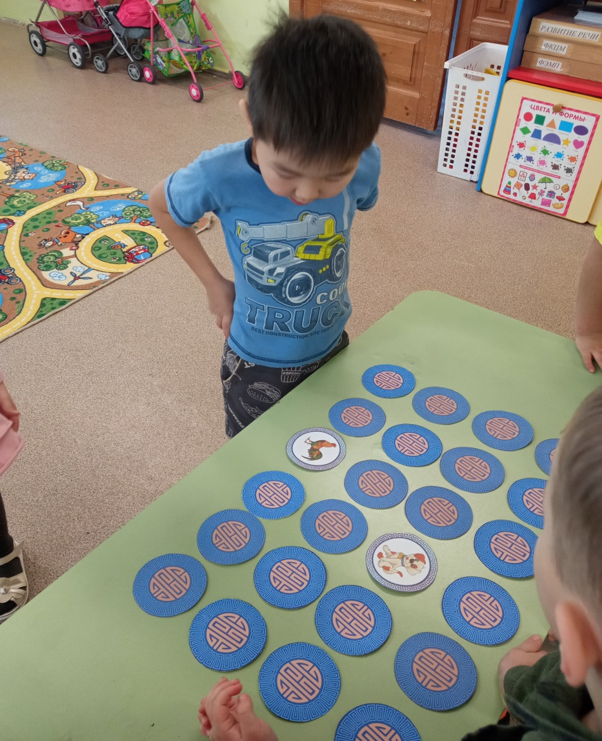
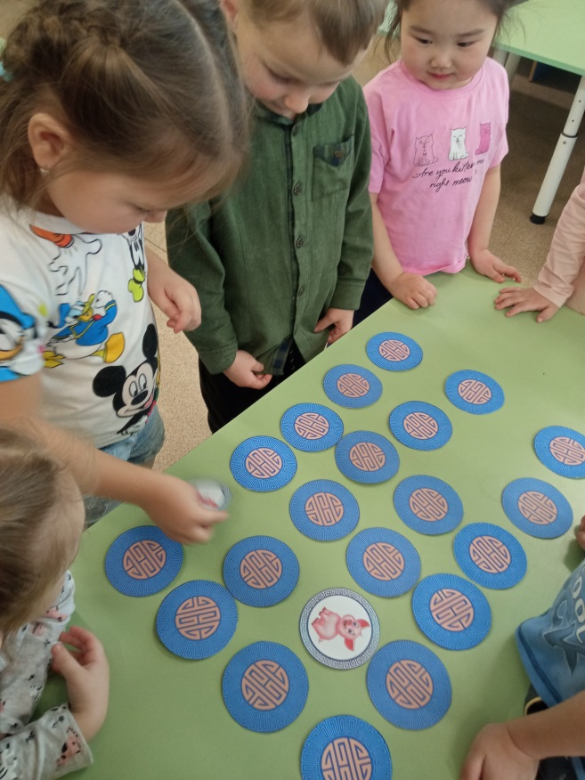
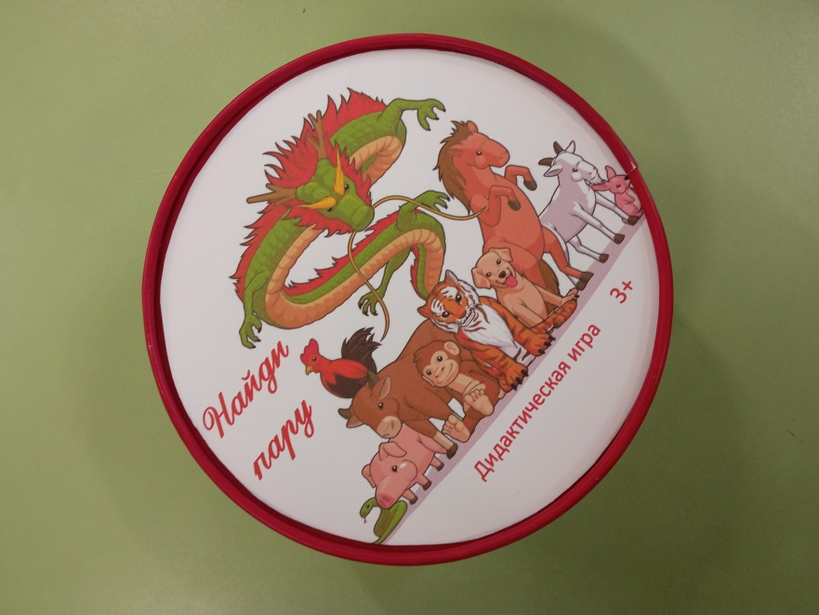
Игровые технологии помогают в развитии памяти, концентрации внимания. В этом детям поможет игра «Найди пару»

Slide 7
Игра «Найди пару»
Цель игры – развивать зрительную, слуховую память, внимание, логическое мышление, речь, мелкую моторику, умение ориентироваться в пространстве, закреплять знания о названиях животных.
Правила игры - перед началом игры перемешать карточки, разложить их картинкой вниз. Игроки по очереди переворачивают по две карточки. Если игрок перевернул две одинаковые карточки, он забирает их себе и продолжает игру. Выигрывает тот, у кого больше пар карточек.

Slide 8
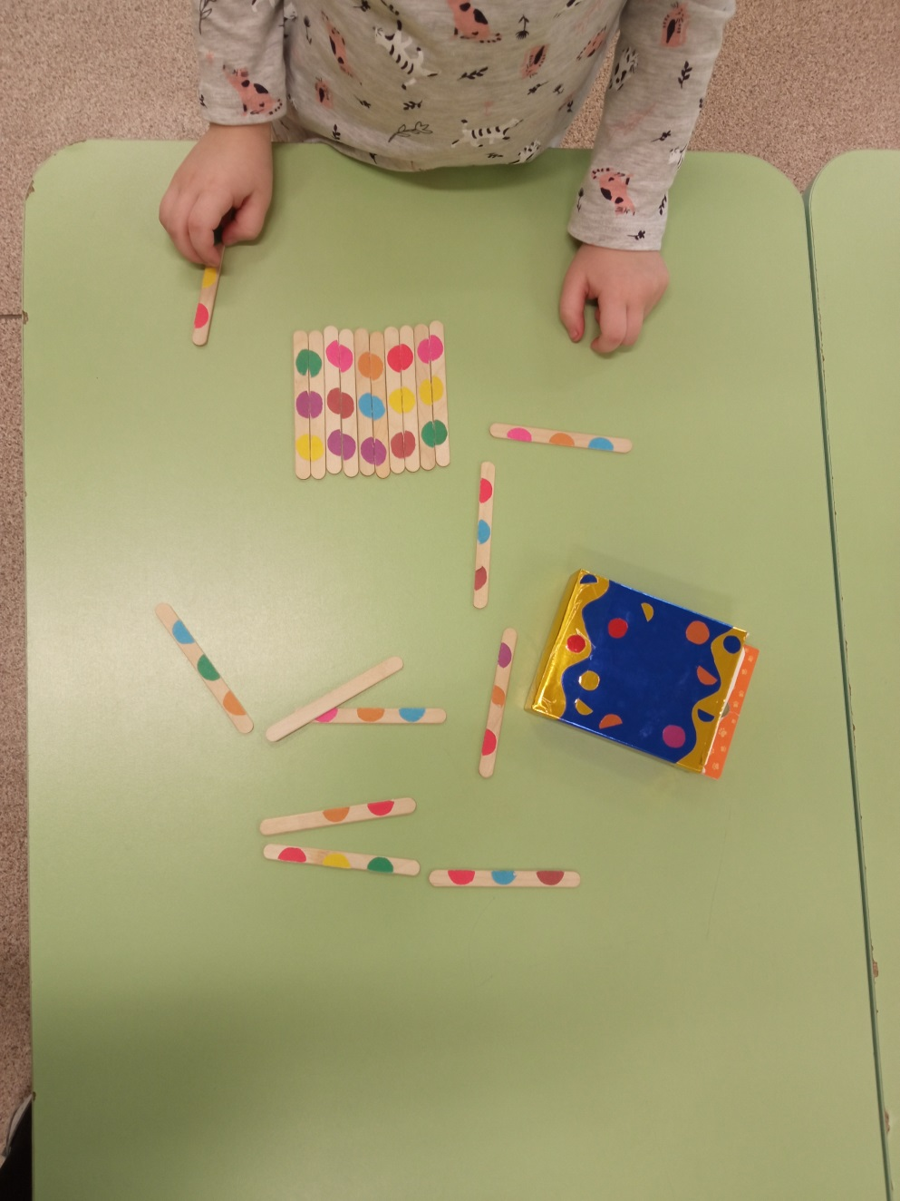
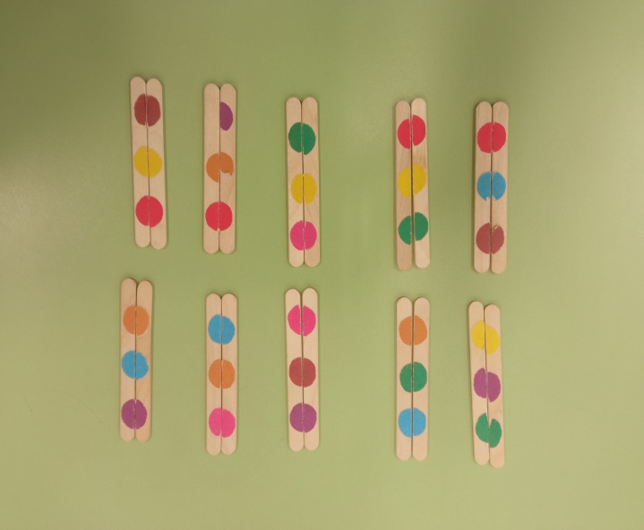
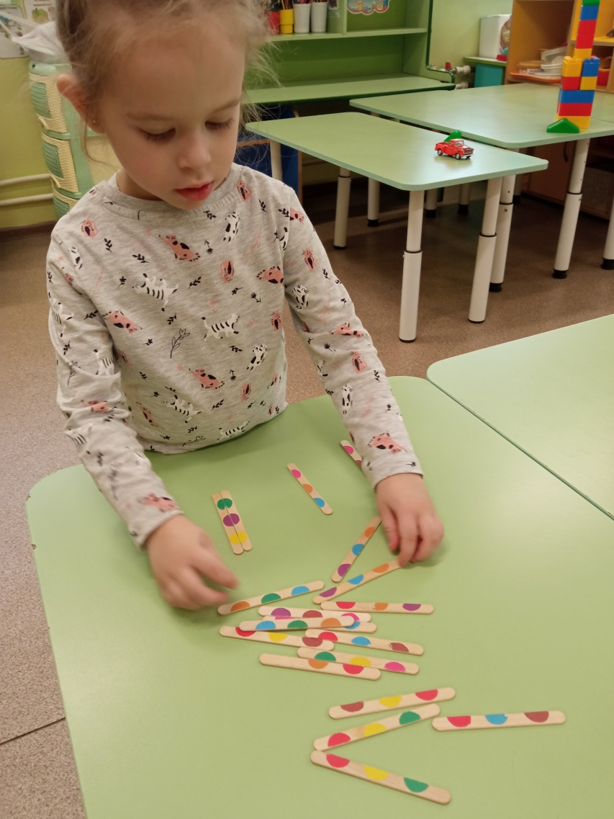
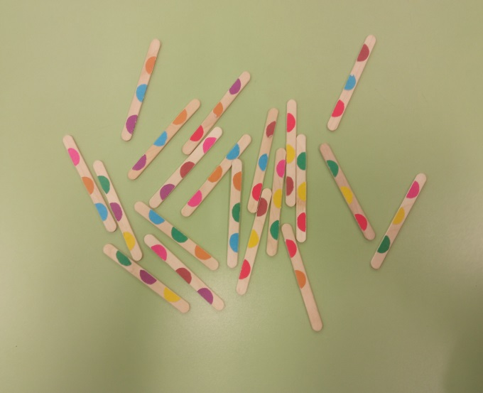
Игра «Половинки»

Slide 9
Игра «Половинки»
Цели - способствует развитию внимания и логического мышления. Играя, ребенок учится складывать картинку из двух частей, развивает зрительное восприятие, мелкую моторику рук и координацию движений, закрепляет знание цветов.

Slide 10
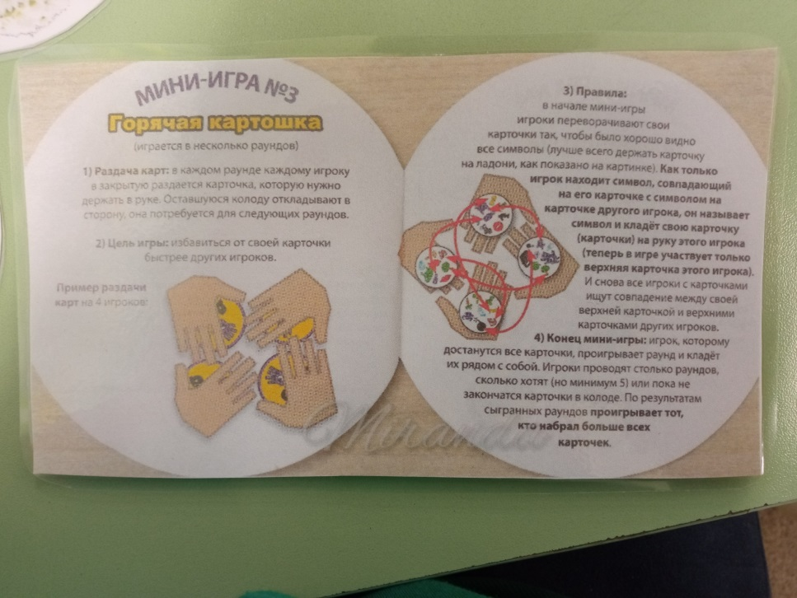
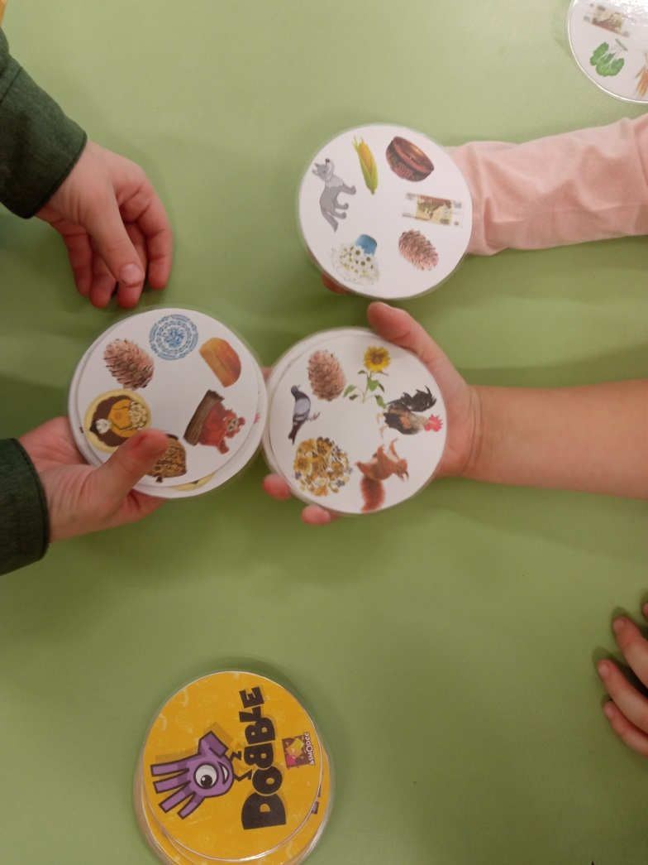
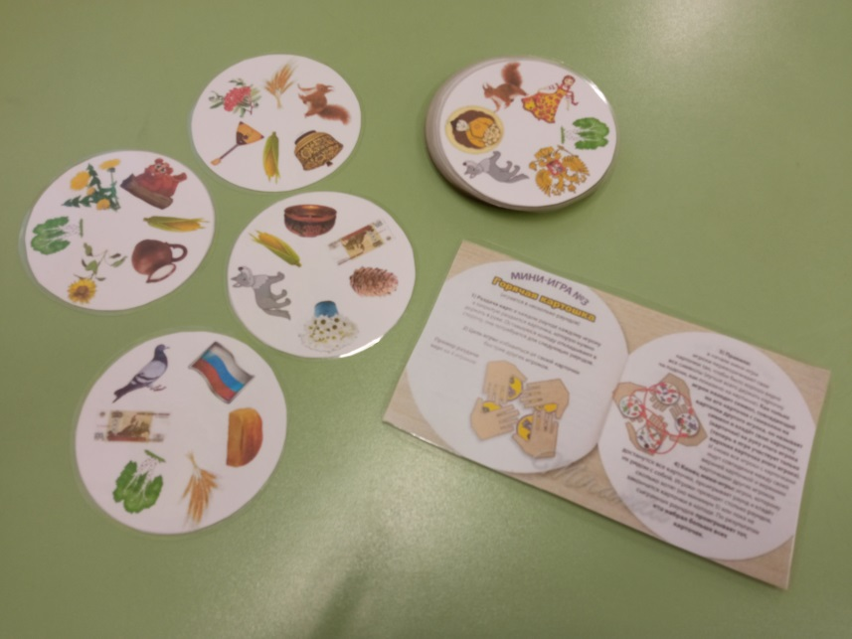
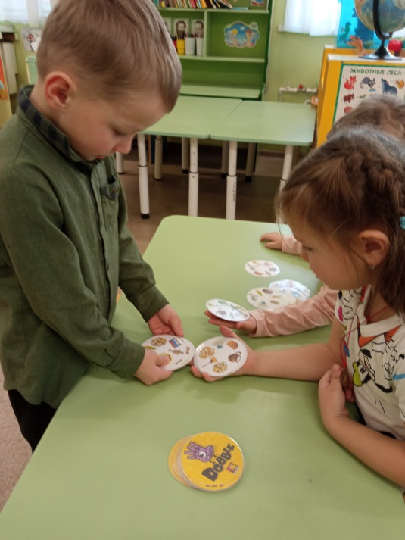
Игра «Дубль – Символы России»

Slide 11
Игра «Дубль – Символы России»
Цель игры: набрать больше всех карточек;
Сначала игроки переворачивают свою карточку лицевой стороной вверх. Каждый игрок должен стараться быть самым быстрым, чтобы найти изображение на своей карточке, совпадающее с изображением на верхней карточке в колоде. Первый, кто найдёт и назовёт его, берёт карточку из колоды и кладёт перед собой на свою карточку. Таким образом, в колоде открывается новая карточка. Игра продолжается до тех пор, пока не закончатся карточки в центре;
Победитель — игрок, набравший больше всех карточек

Slide 12
Дети в игре чувствуют себя самостоятельными, по своему желанию общаются со сверстниками, реализуют и углубляют свои знания и умения. Играя, дети познают окружающий мир, изучают цвета, форму и свойства материала и пространство, знакомятся с растениями, животными, адаптируются к многообразию человеческих отношений. Таким образом игровые технологии влияют на основную роль развития ребенка и являются фундаментом всего дошкольного образования.

Slide 13
СПАСИБО

